Slide 2
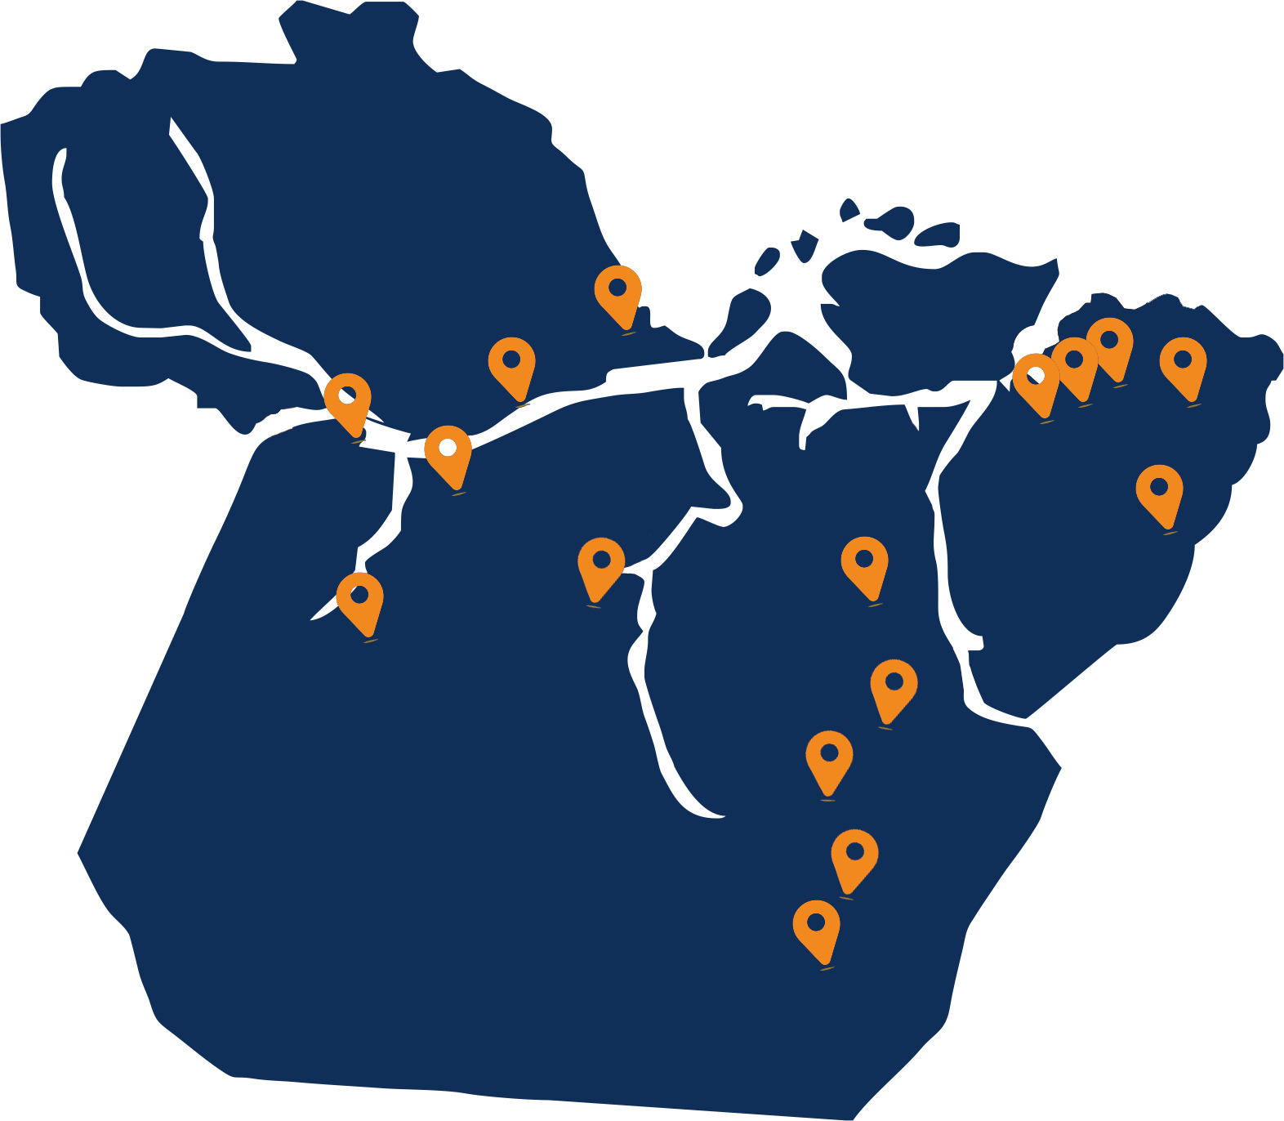
Monte Alegre
Belém
Castanhal
Oriximiná
Santarém
Tucuruí
Itaituba
Altamira
Marabá
Parauapebas
Xinguara
Redenção

Slide 3
Portfólio de Soluções
Qualidade de Vida | SESI Pará

Slide 4
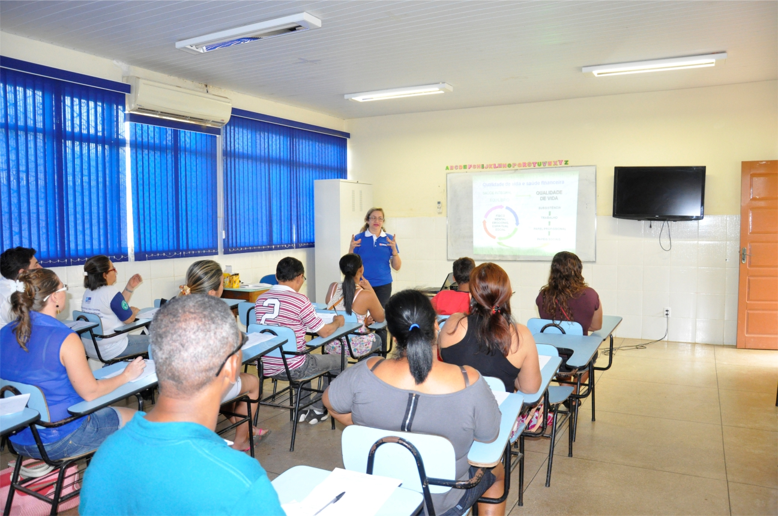
Saúde e Segurança na Indústria - SSI
PROGRAMAS LEGAIS E SERVIÇOS EM SSI:
Análise Ergonômica no Trabalho / AET - NR- 17
Avaliação de Agentes Físicos (iluminação, ruído, calor...)
Avaliação de Agentes Químicos (gases, poeiras névoas, vapores e fumos metálicos)
Exames Complementares ao PCMSO (Análises Clínicas, Audiometria, Acuidade Visual, Espirometria, EEG, ECG, Teste Ergométrico, RX e outros)
Consultas Médicas Ocupacionais (Admissionais, Demissionais, Periódicos, Retorno ao Trabalho e Mudança de Função)

Slide 5
Laudo Técnico das Condições Ambientais - LTCAT
Laudos de Insalubridade e Periculosidade - NR 15 e 16
Programa de Conservação Auditiva – PCA
Programa de Controle Médico em Saúde Ocupacional / PCMSO - NR 7
Programa de Prevenção De Riscos Ambientais / PPRA - NR 9
Programa de Condições de Meio Ambiente do Trabalho para a Indústria da Construção / PCMAT - NR 18
Exames de Análises Clínicas Laboratoriais, Audiometria, Acuidade Visual, Espirometria, Eletroencefalograma, Eletrocardiograma, Teste Ergométrico, RX e outros.

Slide 6
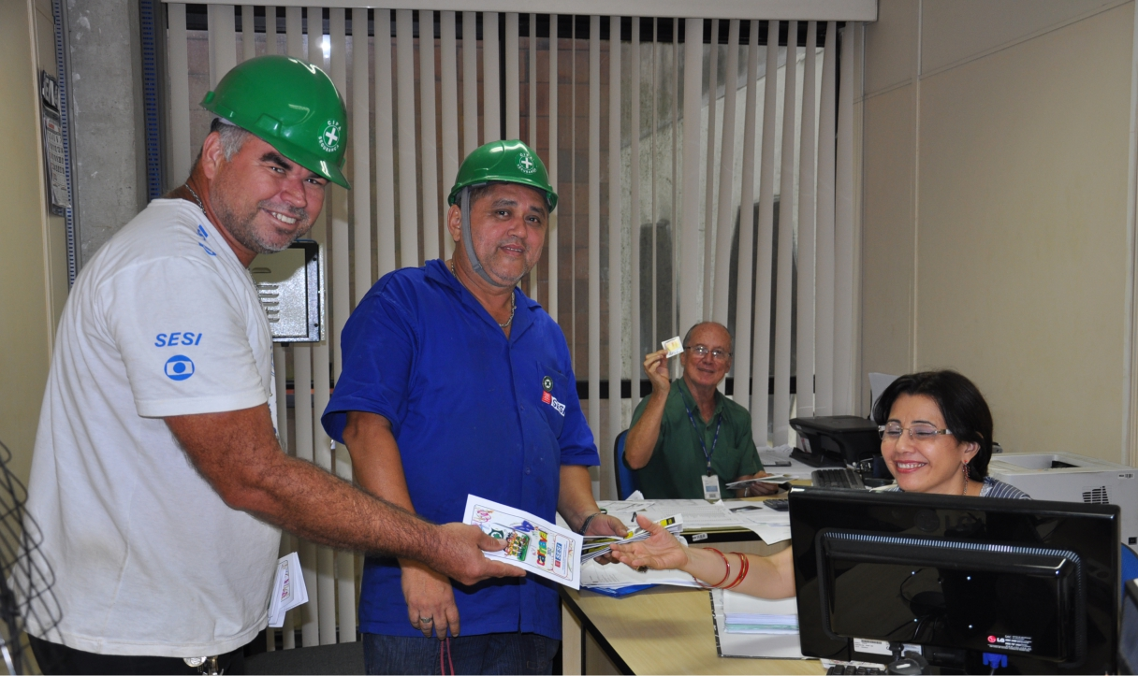
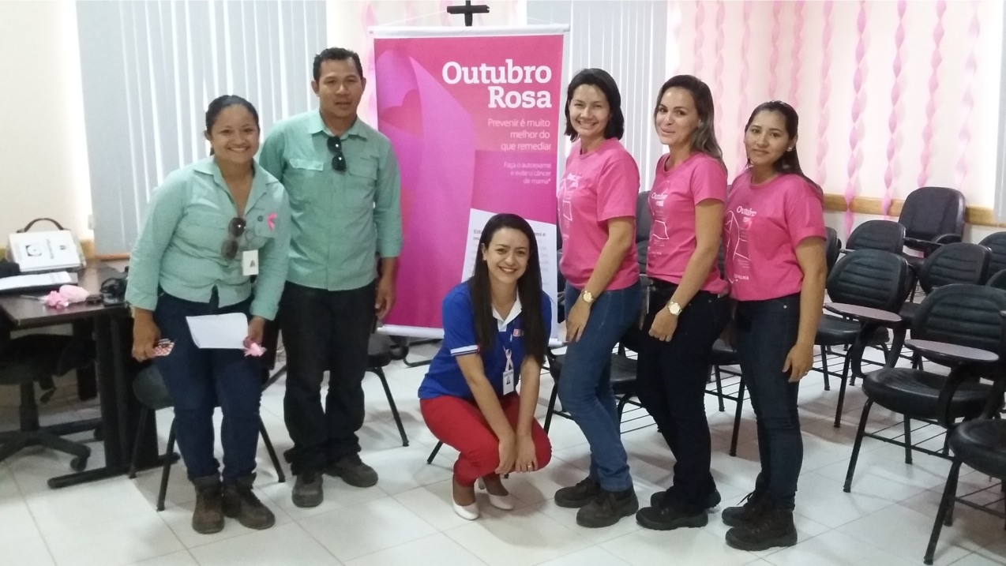
2. CONSULTORIA EM SSI:
Indústria Segura
Assessoria de CIPA
Diagnóstico de Saúde e Estilo de Vida – DSEV (para empresas com contrato em SST)
3. EDUCAÇÃO PARA SSI:
Curso de CIPA
Palestras | SST no eSocial [novo]
CAMPANHAS:
SIPAT
- Combate ao estresse,
- Saúde Auditiva com orelha inflável,
- Outubro Rosa,
- Novembro Azul,
- DST/AIDS,
- E outros.

Slide 7
Serviços em Saúde
ATENDIMENTO ODONTOLÓGICO
Unidades fixas e móveis
2. PROGRAMA DE SAÚDE VISUAL (INVISTA)
3. CAMPANHA DE VACINAÇÃO ANTIGRIPAL

Slide 8
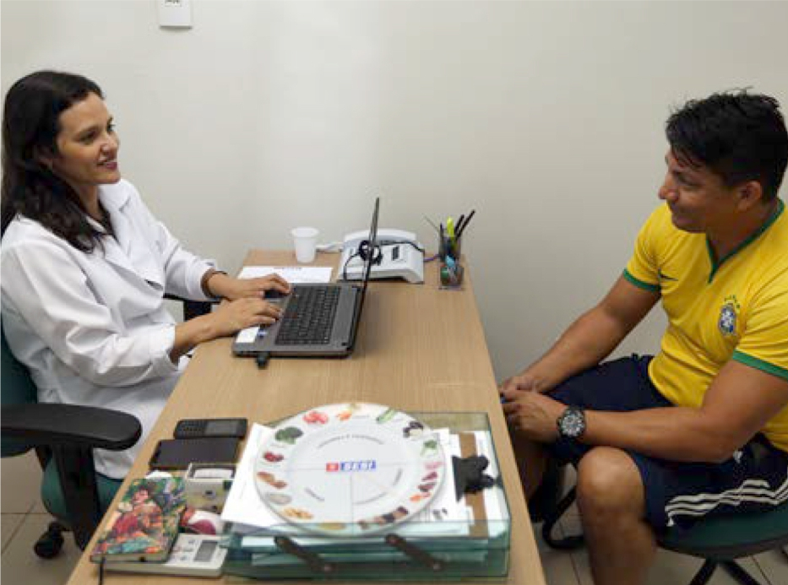
Serviços em Alimentação e Nutrição
• PALESTRAS EDUCATIVAS
• OFICINAS:
- Elaboração de marmita saudável
- Cozinha FIT (com degustação de receitas)
- Café da manhã com nutricionista
- Prevenção à obesidade (com apresentação de receitas)
• CURSO COZINHA BRASIL - 4h
• AVALIAÇÃO NUTRICIONAL
• ATENDIMENTO NUTRICIONAL COM BIOIMPEDÂNCIA
• CONSULTORIA EM SERVIÇOS DE ALIMENTAÇÃO

Slide 9
Equipe de Saúde e Segurança no Trabalho
1 Coordenador de Saúde e Segurança do Trabalho
2 Engenheiros de Segurança do Trabalho
2 Médicos do Trabalho
2 Enfermeiras do Trabalho
2 Assistentes Sociais
2 Fonoaudiólogas
1 Psicólogo
1 Fisioterapeuta
5 Técnicos em Segurança do Trabalho
6 Técnicos em Enfermagem

Slide 10
Atendimentos em SSI 2017
Empresa de Construção Civil
PARÁ
Total de Empresas
Fonte: Painel de Mercado 2017 – Unimercado/CNI

Slide 11
Atendimento / 2017
São 770 estabelecimentos contribuintes do SESI - Segmento da Construção Civil
O SESI atendeu 154 estabelecimentos desse total
Dos 154 atendidos, 142 são Contribuintes do SESI
Foram atendidas 22 empresas atendidas em SST

Slide 12
OBRIGADO!

